Slide 1


Slide 2
کارگاه آموزشی کار با حیوانات آزمایشگاهی
هیبت الله صادقی
عضو هیات علمی دانشگاه علوم پزشکی یاسوج

Slide 3
پيوند عضو
و بافت
كارآزمائيهاي
باليني
حيوانات
آزمايشگاهي
اخلاق در
پژوهش
گروههاي خاص
ژنتيك
گامت و جنين

Slide 4
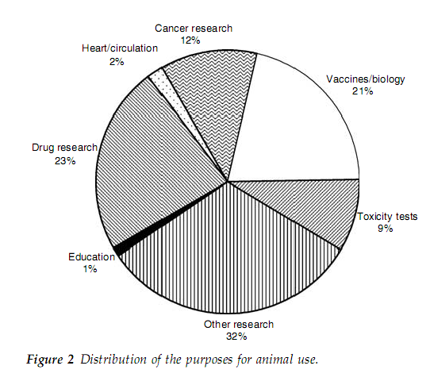

Slide 5
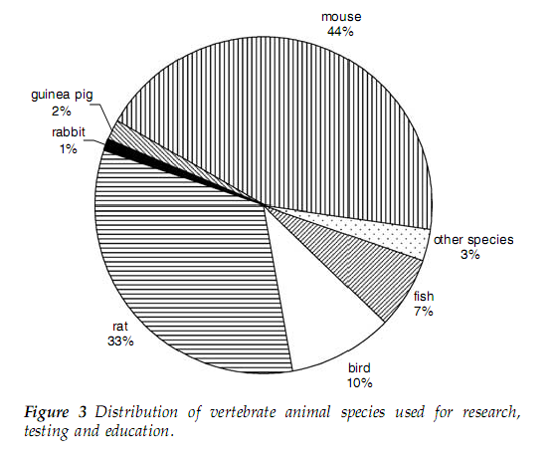

Slide 6
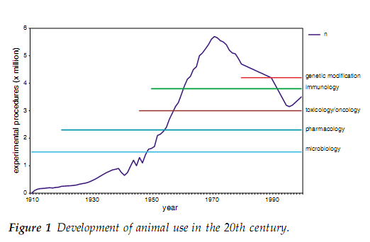

Slide 7

نگرش های اخلاقی پیرامون آزمایش روی حیوانات
ما انسانها با هدف نهایی جلوگیری و تسکین آلام و دردهای انسانی، (و احتمالا حیوانی) آزمایشاتی بر روی حیوانات انجام می‏دهیم که باعث درد، آزار، شکنجه و حتی کشته شدن آنها می‏شود، اما آیا ما به عنوان نوع بشر، از نظر اخلاقی اجازه چنین کاری را داریم؟

Slide 8
سه رویکرد مشخص در رابطه با حیوانات آزمایشگاهی وجود دارد
1- کنتراکتاریانیسم (Contractarianism)
این دیدگاه انسان محور (که در حال حاضر دیدگاه عموم جامعه است) منافع انسان را در اولویت قرار می‌دهد و برای رسیدن به هدف که همانا منافع انسان (کم شدن آلام انسان) است هر کاری را توجیح می‌کند. در این دیدگاه محافظت از حیوانات، بستگی به رابطه آنها با انسان دارد: چون انسانها به برخی حیوانات علاقه بیشتری دارند (مانند سگ و گربه) محافظت از حقوق برخی حیوانات نیز بلحاظ اینکه در نهایت باعث رضایت برخی انسانها می‌شود مورد توجه قرار می‌گیرد.
مثلا به همین خاطر است که کشتار دسته جمعی موشها نسبت به کشتار یک سگ برای جامعه کمتر غیراخلاقی بنظر می‌رسد.

Slide 9
2- فایده‏ گرایی
هر کار با میزان مضرات و منافعش مورد قضاوت قرار می‌گیرد.
اما آیا آزمایش روی حیوانات مضراتش بیشتر است یا منافعش؟
زمانی که یک گربه خانگی، نوعی واکسن را دریافت می‏کند، در حقیقت منفعتی را به دست می‏آورد که از تحقیقات ایمونولوژی انجام شده بر روی سایر گربه‏ها حاصل گردیده است. بنابراین برای اینکه تشخیص دهیم آیا یک آزمایش حیوانی، از نظر اخلاقی توجیه‏پذیر است یا نه، گاهاً لازم است دو گروه حیوانات (یا انسان) را در نظر آوریم: گروهی که در طول انجام آزمایش منافعشان قربانی می‏شود و گروه دیگری که از نتایج آزمایشات بهره می‏برند.
نتیجه این که: فداکردن منافع حیاتی یک حیوان، تنها زمانی قابل قبول است که به تبع آن نتایج فوق العاده مهمی عاید شود. که در این صورت خیلی از آزمایشات بخاطر منافعی که هم برای علم پزشکی و هم برای علم دامپزشکی دارند قابل قبول خواهند بود. چون با قربانی کردن عده‌ی معدودی حیوان جان تعداد بیشماری را در آینده نجات خواهیم داد.

Slide 10
3- نگرش حقوقی
نظریه‏پردازان حقوق با این عقیده مخالفند و اعتقاد دارند که رفتار ابزاری با یک موجود زنده واجد احساس، جهت رسیدن به هدفی خاص، همواره غیر قابل قبول است.
هر مخلوق هوشیار، رفاه خاص خودش را دارا است که (این رفاه) برای ما واجد اهمیت است، بدون توجه به اینکه چقدر برای دیگران مفید باشیم.
آیا آزمایش روی حیوانات از نظر نگرش حقوقی اخلاقی است؟
تئوری حقوقی در مورد تحقیقات بر روی حیوانات، چیز زیادی برای گفتن ندارد: زمانیکه در یک پژوهش به حقوق حیوانی تجاوز می‏شود، دلیلی برای توجه به منافع احتمالی عاید از آن وجود ندارد. برای آگاهی یافتن از اینکه آیا یک آزمایش از نظر اخلاقی موجّه است، تنها باید پرسید که آیا این کار محترمانه است و شأن و مقام اخلاقی حیوان به عنوان یک موجود زنده محفوظ می‏ماند؟

Slide 11
دیدگاه حقوقی قاطعانه طرفدار برانداختن استفاده از حیوانات در علم، می‏باشد. حیوانات بردگان ما نیستند، ما نیز صاحب مطلق آنان نیستیم.
مهم نیست که این آزمایش، در بُعدی وسیعتر، اهمیت فوق‏العاده‏ای جهت بشریت (یا حیوانات) داشته باشد؛ بلکه آزمایش بر روی حیوانات، صراحتاً غیرقابل پذیرش است؛ چراکه در این آزمایشات، با حیوانات به عنوان وسیله‏ای جهت نیل به هدف، رفتار می‏شود.
وضع قانون در مورد تحقیقات بر روی حیوانات در برخی کشورها نظیر انگلستان و دانمارک، بر پایه ترکیب دو نگرش فایده‏گرایی و دیدگاه حقوقی‏ صورت گرفته است. این دیدگاه انجام تحقیقات حیوانی که نوید بخش منافعی برای انسانها و حیوانات هستند را امکان‌پذیر می‏سازد؛ البته این در حالی است که تضمینی راجع به محافظت حیوانات آزمایشگاهی در برابر درد و استرس شدید وجود داشته باشد.

Slide 12
تدوين كدهاي لازم براي كار بر روي حيوانات آزمايشگاهي
دكتر سيدجاويد آل داوود، دكتر عباس جوادزاده بلوري، دكتر هيبت الله صادقي، دكتر ميرعلي محمد سبز قبائي،
دكتر سيدمحمود لطيفي، دكتر رمضان نوروزيان، دكتر باقر لاريجاني
مجله دانشگاه علوم پزشكي بابل: دوره 8 ، شماره 3 ، صفحات 64-55

Slide 13
در کشورهاي مختلف دنيا انجمن هاي حمايت از حيوانات و کميته هايي درمراکز دانشگاهي و تحقيقاتي براي نظارت بر استفاده و مراقبت آنها فعاليت دارند.
احساس مسئوليت در برابر حيوانات تحت آزمايش و توجه به رفاه وحقوق آنان از وظايف اخلاقي هر پژوهشگر مي باشد.
اين امر در صورتي محقق خواهد شد که پژوهشگران زندگي و نيازهاي طبيعي حيوانات مورد آزمايش و اصول اخلاقي هر گونه پژوهش بر آنها را بشناسند و در اين زمينه آموزشهاي لازم را ببينند.

Slide 14
قانون نورنبرگ:
رضايت انسان مورد آزمايش، بطور مطلق بايد باطيب خاطر باشد.
آزمايش بايد طوري باشد كه نتايج مفيد و پرثمري براي جامعه داشته باشد و در عين حال از راهها و وسايل ديگر امكان دست يافتن به آن نبوده باشد.
آزمايش بايد بر اساس نتايج بدست آمده بر روي حيوانات آزمايشگاهي و اطلاعات مكتسبه از وضع طبيعي و مشكلات بيماري باشد.
آزمايش بايد طوري ترتيب داده شود كه از هر گونه آزار جسمي و روحي غير ضروري اجتناب گردد.
نبايد هيچ گونه آزمايشي كه در آن دليلي بر مرگ و يا جراحات عليل كننده باشد انجام گيرد.

Slide 15
اصول اساسي بيانيه هلسينكي
انجام تحقيق بيومديكال بر روي انسان بايستي با موازين پذيرفته شده علمي تطبيق داشته باشد و بر اساس تجربيات آزمايشگاهي و حيواني كافي و شناخت كامل از اطلاعات علمي موجود تدوين شود.
طراحي و اجراي هر روش آزمايشگاهي روي انسان بايد به روشني در يك پروتكل تحقيقاتي تدوين شده و توسط يك كميته مستقل بررسي و تصويب شود.
تحقيقات بيومديكال روي انسان بايد منحصراً توسط افرادي كه از نظر علمي صلاحيت دارند و زير نظر پزشكي كه از نظر باليني كارآمد باشد انجام گيرد.
تحقيق بيومديكال روي انسان تنها در صورتي موجه است كه اهميت هدف تحقيق بر خطرات انجام آن برتري داشته باشد.

Slide 16
نكاتي پيرامون تحقيق روي حيوان
تأكيد بر مراقبت از حيوانات در اسلام
مسئوليت انسان در قبال همه اعمالش
اشاره به فوايد حيوانات در كتب الهي و مراقبت از آنها و رفتار رحيمانه رسول اكرم(ص)
«با حيوانات باربر مهربان باشيد، آنها را آزار ندهيد،‌بيشتر از توانايي حيوان بار بر وي تحميل نكنيد» امام علي (ع)
توصيه به جلوگيري از هدف‏گيري حيوانات، آزار، كشتار بي هدف و زجر آنها
به آزمايش بر روي حيوان هم بايد با ديدگاه «ضرورت» عمل نمود.

Slide 17
ضرورت تدوین کدهای اختصاصی پژوهش بر روی حیوانات
رعايت مقررات خاصي كه بر مبناي حفظ سلامت حيوان در طول پژوهش طراحي مي شوند از سويي باعث مي شوند كه حيوان مورد استفاده در طول زندگي در آزمايشگاه از شرايط مطلوب برخوردار باشد و از اين طريق اهداف انسان دوستانه مورد نظر بسياري از مجامع حمايت از حيوانات جلب گردد.
از سويي ديگر سلامت حيوان در طول مطالعه حفظ می گردد تا اثرات سوء و مداخله گرانه بر نتايج پژوهش حذف شوند.

Slide 18
ضرورت تدوین کدهای اختصاصی پژوهش بر روی حیوانات
در حال حاضر بسياري از مجلات معتبر دنيا براي چاپ مقالاتي كه در طول مطالعه از حيوان زنده استفاده شده، ضميمه نمودن گواهي هاي لازم از مراكز حمايت از حيوانات را درخواست مي كنند.
وجود فرهنگ عطوفت به موجودات زنده و عدم آزار رساني به حيوانات كه در دستورات ديني ما فراوان وجود دارند نيز ما را وادار مي كنند تا تلاش خود را براي حفظ رفاه لازم براي حيواناتي كه در آموزش و پژوهش از آنها بهره گرفته مي شوند را دو چندان كنيم.

Slide 19
نمونه های مشابه در سایر کشورها
MRC Ethics guide (Medical Research Council) , Medical research council , London
APA’s Guidelines for Ethical Conduct in the Care and Use of Animals
(American Psychological Association : APA)
Australian code of practice for the care and use of animals for scientific purposes 7th Edition, 2004
ANS MANY OTHERS…

Slide 20
نمونه های مشابه در سایر کشورها
USA
The USDA is responsible for enforcing the Animal Welfare Act, amended in 1985.
The Act applies to all research facilities: public or private, academic or industry based, whether or not they receive federal funds.
All covered facilities must register with the USDA and report to the USDA verifying compliance and indicating the number and species of animals used by types of procedures (i.e. painless, pain relief given or not given because of scientific necessity).
The USDA is required to inspect each facility at least annually.
The inspections are unannounced.
More frequent unscheduled inspections are made if significant deficiencies are identified.

Slide 21
نمونه های مشابه در سایر کشورها
USA
All registered facilities are also required to establish a Animal Care and Use Committee (IACUC) that reviews and approves procedures involving animals before they take place, and inspect facilities semiannually for compliance with the AWA.(Institutional Animal Care and Use Committee)
At least one member of the committee must be a veterinarian.
At least one member must be a "public" member, not affiliated with the institution, who represents the general community interest in the care and treatment of the animals.

Slide 22
چك ليست كار با حيوانات آزمايشگاهي
براساس كدهاي راهنماي كار باحيوانات
(ابلاغي وزارت بهداشت)

Slide 23
مقدمه
استفاده از حیوانات در پژوهش‌های دارویی و درمانی نیز کمک بسیاری در حل مشکلات مرتبط با سلامت انسان کرده است.
رسالت انسانی بشر اقتضای می‌کند در تمامی مراحل این پژوهش‌ها سعی کند که تا حد ممکن حقوق حیواناتی که یاری دهنده انسان در دستیابی به روش‌های تشخیصی و درمانی هستند حفظ گردد.
برای آشنایی کاربران روند پژوهش از تولید و تحویل حیوان تا نگهداری و انجام مراحل آزمایش نیاز است که زنجیره موجود به روشنی شناخته و تفکیک شود و برای هر مرحله مقررات و آموزش‌های لازم تدوین و به اجرا در آید.
در این بحث ابتدا مراحل استفاده از حیوانات در انجام یک پژوهش علمی قدم به قدم مشخص و در هر مرحله ملاحظات اخلاقی مربوط ارائه می‌گردد.

Slide 24
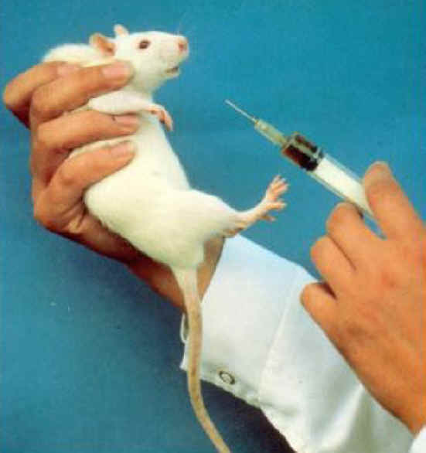
راهنمای اخلاقی پژوهش بر حیوانات
در 4 فصل شامل:
تهيه و حمل و نقل حيوانات
روشهای نگهداری
نيروهاي اجرايي شاغل
محققين و پژوهشگران

Slide 25
تهيه و حمل و نقل حيوانات
الف- قوانين معرفي گونه جديد به منطقه
ب- نحوه اسارت حيوانات
ج- نحوه نگهداري در اسارت
د- چگونگي حمل و نقل شامل وسايل حمل و نقل و قفس‌ها

Slide 26
ـ تهیه و حمل و نقل حیوانات
الف- ورود هر گونه حیوانی به هر منطقه باید با مجوز سازمان حفاظت محیط زیست کشور باشد. سلامت حیوانات وارداتی باید پس از قرنطینه به تایید سازمان دامپزشکی کشور برسد تا اجازه حمل حیوان داده شود.
در مورد حمل حیوانات بین استان ها نیز باید از قوانین جاری کشور که بر اساس نوع گونه حیوان و بیماری‌های شایع در شرایط خاص هر استان تدوین شده است استفاده شود.
ب- نحوه اسارت حیوان باید با معیارهای اخلاقی مطابقت داشته باشد. اسارت حیوانات در فصل تولید مثل و در دوران شیردهی مجاز نیست همچنین باید از استفاده ابزارهایی که باعث جراحت حیوان شوند پرهیز کرد.

Slide 27
ج- از زمان اسارت تا حمل به محل نگهداری دایم یا آزمایشگاه مورد نظر باید حیوان را در شرایط مطلوب و مناسب با گونه قرار داد. قفس‌ها باید به شکلی باشند که امکان استراحت حیوان فراهم شود.
مجاورت حیوانات شکارچی با حیوانات دیگر حتی در قفس‌های مجزا که باعث ایجاد استرس در حیوانات می‌شود، مجاز نیست.
همچنین قفس‌ها باید طوری طراحی شده باشند که امکان مشاهده دایم حیوان توسط فرد مراقب فراهم باشد و حیوان در حرکات تند و ناگهانی خود توسط قطعات قفس مجروح نشود. همچنین قفس‌ها باید به شکلی بسته به گونه حیوان طراحی شده باشند که امکان فرار حیوان کاملا از بین رفته باشد.

Slide 28
تغذیه مناسب حیوان بسته به زمان رشد و سن حیوان و نیازهای معمول آن باید به نحو مناسب انجام گردد.
میزان آزار و اذیت حیوان به وضعیت سلامت حیوان، مزاج، گونه، سن، جنس، تعداد حیواناتی که با هم همراه هستند، ارتباط اجتماعی آنها، مدت زمان بی آب و غذا ماندن، طول مدت و روش حمل و نقل، وضعیت و شرایط محیط به خصوص بالا رفتن حرارت و میزان مراقبت در طول حمل و نقل بستگی دارد.

Slide 29
د- برای حمل و نقل حیوان باید از قفس‌های مناسب با شرایط ذکر شده استفاده شود. در مسیرهای طولانی باید توقف‌های لازم و غذا دهی به حیوان بسته به گونه و عادت تغذیه‌ای انجام گردد. همچنین خودروهای حامل حیوانات باید شرایط برودتی و حرارتی و همچنین تهویه و استانداردهای امنیتی لازم از نظر احتمال تصادف، آتش سوزی و غیره را داشته باشند.
قفس‌ها باید با تسمه‌های مخصوص در جای خود محکم شده باشند و در مجموع شرایط و قوانین حمل حیوانات به طور کامل رعایت شود.
با توجه به عکس‌العمل‌های فیزیولوژیک حیوانات در طول حمل و نقل از جمله بیماری حرکت، در صورت لزوم و با توجه به گونه حیوان لازم است قبل و بعد از حمل حیوان توسط یک دامپزشک معاینه و حیوان تحت آرامبخشی مناسب حمل گردد.

Slide 30
راهنمای اخلاقی پژوهش بر حیوانات
در 4 فصل شامل:
تهيه و حمل و نقل حيوانات
روشهای نگهداری
نيروهاي اجرايي شاغل
محققين و پژوهشگران

Slide 31
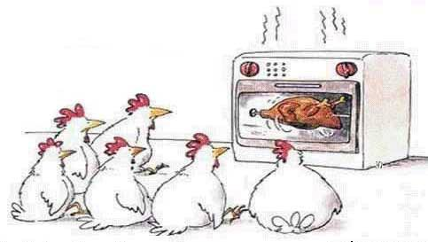
روش‌هاي نگهداري
الف- مكان: شامل فضاي نگهداري، شرايط قفس‌ها، نگهداري در فضاي باز، تهويه، فاضلاب، نور پردازي، راه‌هاي فرار در موارد اضطراري
ب- امكانات: شامل غذا،‌ امكانات درماني، شستشو

Slide 32
ـ روش‌های نگهداری
الف- سلامت حیوان توسط تحویل گیرنده باید تایید و در صورت نیاز قرنطینه شود. حیوان جدیدالورود نباید تا اطمینان یافتن از سلامت عمومی به محل حیوانات دیگر منتقل گردد. در صورت وجود بیماری باید حیوان تحت درمان قرار گیرد.
ب- حیوانات قبل از ورود به مطالعه پژوهشی باید با افراد و محیط سازگار شوند.
ج- شرایط لازم نگهداری حیوان بر اساس گونه حیوان و نیازهای اختصاصی آن باید قبلا فراهم شده باشد.

Slide 33
امکانات نگهداری عبارتند از فضای نگهداری و تسهیلات لازم
فضای نگهداری: شامل حیاط،‌ چراگاه، قفس، ساختمان، دریاچه و غیره است که بر اساس نوع حیوان و مطالعه در دست انجام باید امکانات لازم را داشته باشد. این ساختمان‌ها باید آسایش حیوان را تامین نمایند. برخی از امکانات عمومی که در همه موارد باید رعایت شوند عبارتند از:
1- در صورتی که حیوان در فضای باز نگهداری می‌شود باید نیاز گونه مربوطه را تامین کند مثلا دارای پناهگاه باشد و غذا و آب و حفاظت در برابر حیوانات دیگر و همچنین نیازهای رفتاری و اجتماعی حیوان در نظر گرفته شوند.

Slide 34
روشنایی و رنگ آمیزی محل نیز باید مناسب باشد و ذخایر غذا و آب نیز به میزان کافی موجود باشد.
از مواد ضدعفونی کننده، خوشبوکننده و حشره‌کش استاندارد باید استفاده شود به نحوی که برای حیوانات و همچنین روند پژوهش اثر نامطلوب به جا نگذارد.
صداهای اضافی نیز باعث آزار حیوانات می‌شود و باید از ایجاد آن پرهیز شود. همچنین تراکم قفس‌ها در اتاق و یا تراکم حیوانات در قفس باید بر اساس نحوه زندگی و اندازه حیوان و همچنین نوع مطالعه متفاوت و مورد تایید مسئول باشد.
نحوه چیدن قفس‌ها و طراحی اتاق باید به شکلی باشد که حرکت مراقبین و محققین و مشاهده حیوانات به سادگی امکان پذیر باشد.

Slide 35
2- در فضاهای بسته باید کنترل عوامل محیطی مانند سرما، گرما، نور و رطوبت به آسانی ممکن باشد و از ورود موجودات موذی جلوگیری شود. همچنین تامین مواد غذایی و آب و در صورت نیاز دارو و فعالیت‌های آزمایشی میسر باشد. قفس‌ها باید به شکلی طراحی شده باشند که آسایش حیوان تامین گردد و قابل ضدعفونی باشد. دیوارها و کف و سایر بخش‌های ساختمان نیز باید قابل شستشو و ضدعفونی باشند و مقاومت لازم را برای گونه خاص حیوانی داشته باشند.
تهویه کامل و کافی و همچنین تخلیه فضولات حیوانات به خوبی انجام گردد به نحوی که بوهای آزار دهنده و گازهای مضر مانند آمونیاک در محل وجود نداشته باشند.

Slide 36
راهنمای اخلاقی پژوهش بر حیوانات
در 4 فصل شامل:
تهيه و حمل و نقل حيوانات
روشهای نگهداری
نيروهاي اجرايي شاغل
محققين و پژوهشگران

Slide 37
نيروهاي اجرايي (مراقبت‌كنندگان حيوان)
الف- آموزش‌هاي لازم براي حفظ سلامت حيوان و انسان
ب- لباس و امكانات حفاظتي
ج- علاقه به كار و امكانات رفاهي لازم
د- آگاهي نسبت به اهميت موضوع پژوهش
ه- اطلاع از علايم بيماري و سلامت حيوان
وـ رعايت خصوصيات زندگي طبيعي حيوان در شرايط اسارت تا حد ممكن مانند اجتماعي بودن يا انفرادي بودن حيوان
زـ آگاهي از وضعيت آبستني و شيردهي حيوان

Slide 38
ـ نیروهای اجرایی شاغل
الف- این افراد باید آموزش‌های لازم را در مورد نحوه زندگی، سلامت و بیماری حیوان و نیازهای رفتاری و اجتماعی آنها دیده باشند. بسته به نوع حیوان و نوع پژوهش تربیت این افراد متفاوت است ولی با این حال آموزش‌های عمومی برای این افراد لازم است تا از فعالیت‌های فیزیولوژیک مانند نیازهای غذا، آب، وضعیت آبستنی و شیردهی، تهویه، دفع مدفوع و ادرار، تغییرات رفتاری، نحوه زندگی (انفرادی، اجتماعی، شکارچی بودن) و رفتار حیوان مطلع باشد.

Slide 39
ب- کارکنان محل نگهداری حیوانات باید آموزش‌هایی در ارتباط با بیماریهای مشترک انسان و حیوانات مورد مطالعه و روش‌های جلوگیری از انتقال این بیماری‌ها را بدانند.
همچنین لازم است که لباس، دستکش، چکمه، ماسک و سایر امکانات حفاظتی لازم را برای حفظ سلامت خود داشته باشند.
برخی وسایل خاص مانند دستکش‌های مخصوص کار با جوندگان نیز باید فراهم باشد. نوع خطر هر حیوان (چنگ زدن، گاز گرفتن، نیش زدن و غیره) باید برای کارکنان کاملا آموزش داده شود تا در حفاظت خود مورد استفاده قرار دهند.
ج ـ کارکنان بخش نگهداری حیوانات و آزمایشگاه پژوهش باید آگاهی نسبت به اهمیت موضوع پژوهش و اهمیت و نقش آنها در حفظ سلامت حیوان و در نتیجه صحت مطالعه داشته باشند.

Slide 40
راهنمای اخلاقی پژوهش بر حیوانات
در 4 فصل شامل:
تهيه و حمل و نقل حيوانات
روشهای نگهداری
نيروهاي اجرايي شاغل
محققين و پژوهشگران

Slide 41
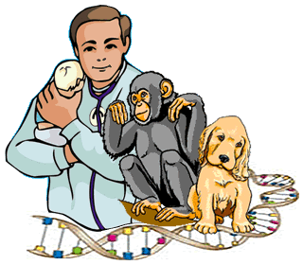
كاربران پژوهش‌ و محققين
الف- آگاهي از نوع، جنس و ساير شرايط حيوان مناسب براي آزمايش
ب- انتخاب صحيح گونه حيوان براي مطالعه خاص
ج- استفاده از حداقل ممكن حيوان براي مطالعه
د- اطلاعات لازم در مورد تاثير شرايط محيطي بر نتايج آزمايش
ه- عدم استفاده از حيوانات بيمار در آزمايش
و- ضرورت استفاده از حيوانات آزمايشگاهي براي مطالعه و عدم امكان جايگزيني آن با نرم افزارهاي كامپيوتري و استفاده از تجارب ديگران

Slide 42
ـ محققین و پژوهشگران
پروژه طراحی شده باید توسط شورای پژوهشی مرکز از نظر رعایت شرایط و مقررات مذکور مورد بررسی قرار گیرد.
این موارد عبارتند از:
- انتخاب صحیح گونه حیوان برای مطالعه خاص
- استفاده از حداقل ممکن حیوان برای مطالعه

Slide 43
ضرورت استفاده از حیوانات آزمایشگاهی برای مطالعه و عدم امکان جایگزینی آن با نرم افزارهای کامپیوتری و استفاده از تجارب دیگران
- آموزش لازم محققین برای شناخت زندگی و شرایط فیزیولوژیک حیوان (تغذیه، سلامت، بیماری، ناراحتی و درد و سایر تغییرات فیزیولوژیک و پاتولوژیک حیوان(
- آموزش اختصاصی در مورد گونه‌های خاص مورد استفاده
ـ اطلاعات لازم در مورد تأثیر شرایط محیطی بر نتایج آزمایش
ـ عدم استفاده از حیوانات بیمار در آزمایش

Slide 46
پروژه طراحي شده بايد توسط شوراي پژوهشي مركز از نظر رعايت شرايط و مقررات مذكور مورد بررسي قرار گيرد
اين موارد عبارتند از:
- انتخاب صحيح گونه حيوان براي مطالعه خاص
- استفاده از حداقل ممكن حيوان براي مطالعه
- ضرورت استفاده از حيوانات آزمايشگاهي براي مطالعه و عدم امكان جايگزيني آن با نرم افزارهاي كامپيوتري و استفاده از تجارب ديگران
- آموزش لازم محققين براي شناخت زندگي و شرايط فيزيولوژيك حيوان (تغذيه، سلامت، بيماري، ناراحتي و درد و ساير تغييرات فيزيولوژيك و پاتولوژيك حيوان(
- آموزش اختصاصي در مورد گونه‌هاي خاص مورد استفاده
ـ اطلاعات لازم در مورد تأثير شرايط محيطي بر نتايج آزمايش
ـ عدم استفاده از حيوانات بيمار در آزمايش

Slide 47
وجود مرکزی در کلیه ی دانشگاهها برای نطارت اخلاقی بر محلهای نگهداری و کار بر روی حیوانات، بطور دوره ای و سامانمند.
الزام اخذ و تمدید دوره ای مجوز از سوی مراکز نگهداری و کار بر روی حیوانات.
الزام گذراندن دوره ی کار بر روی حیوانات برای تمامی کسانی که به نحوی با حیوانات سروکار دارند، بویژه پژوهشگران.
بررسی اولیه ی پروپوزال و نظارت بر پژوهشهای شامل کار بر روی حیوانات از سوی کمیته ی اخلاقی ویژه.

Slide 48
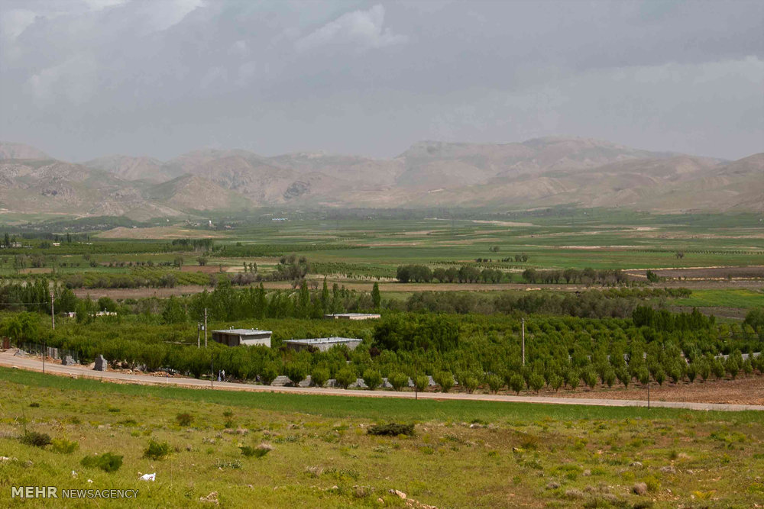
موفق باشيد

